Slide 1
PYTHON 2
Iannick Gagnon
Baccalauréat en Génie mécanique (ÉTS)
Maîtrise et doctorat en Génie logiciel (ÉTS)
Professeur enseignant en informatique – ÉTS, 2021
Lead en machine learning – Eli Health, 2023
CONTACT
LinkedIn: https://tinyurl.com/5n6b2xtc
Couriel: iannick.gagnon@etsmtl.ca

Slide 2

Plan
Notions intermédiaires
Écrire du "vrai" code
S'amuser

Slide 3
Tests: Assertions
assert expression_booleenne, message_si_faux
Lance une erreur (AssertionError) lorsqu'une condition est fausse
Modèle mental: Lorsqu'un test échoue
Pour ce qui doit absolument être vrai
Peut être désactivé à l'exécution (python -O) ... sauf pour la NASA
https://fr.wikipedia.org/wiki/The_Power_of_10:_Rules_for_Developing_Safety-Critical_Code
1
23
4
5
6
>>> valeur_1 = int(input('Saisir un entier: '))
Saisir un entier: 1
>>> valeur_2 = int(input('Saisir un entier différent: '))
Saisir un entier différent: 1
>>> assert valeur_1 != valeur_2, 'Les valeurs doivent être différentes'
AssertionError: Les valeurs doivent être différentes

Slide 4

XR6 – Assertion d'égalité
Implémentez une fonction nommée assert_equal qui reçoit:
Une valeur obtenue ($x_{obtenu}$).
Une valeur cible ($x_{cible}$).
Une tolérance ($ε$) avec une valeur par défaut de ${10}^{−6}$.
Celle-ci lance une erreur d'assertion si l'expression suivante est fausse :
$$x_{cible}−ε≤x_{obtenu}≤x_{cible}+ε$$

Slide 5
Tests: Librairie Pytest
Riche en fonctionnalités: https://docs.pytest.org/en/stable/reference/reference.html
Plus flexible et complet que les assertions seules
import pytest
liste_1 = [1, 2, 3, 4, 5]
# Créer une liste presque identique
liste_2 = [1.000001, 2, 3, 4, 5]
# Ceci ne déclenche pas d'erreur
assert liste_1 == pytest.approx(liste_2), 'Erreur (epsilon = 1e-6)'
# Changer la tolérange pour déclencher une erreur
assert liste_1 == pytest.approx(liste_2, abs=1e-7), 'Erreur (epsilon = 1e-7)'
AssertionError: Erreur (epsilon = 1e-7)

Slide 6
Exceptions
Mécanisme qui permet de signaler qu'un problème est survenu pendant l'exécution (raise)
Interrompt l'exécution (et remonte jusqu'au try-except le plus proche)
L'instruction 'as err' (ligne 3) stocke l'erreur (un objet) dans la variable 'err'
L'instruction 'from e' (ligne 4) permet de conserver l'origine
VOIR L'EXEMPLE DANS LE CARNET
PRENEZ LE TEMPS DE LIRE LE MESSAGE D'ERREUR!
1
2
3
4
5
try:
raise ValueError("J'ai lancé la ValueError!")
except ValueError as err:
raise ValueError("J'ai attrapé la ValueError!") from err
print('Ce message ne sera pas affiché')

Slide 7
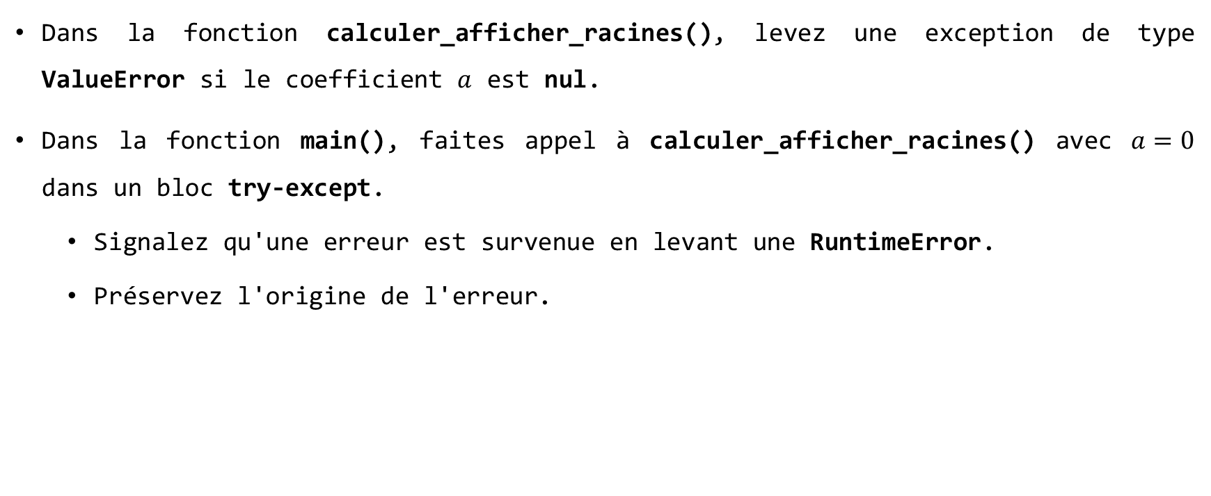
XR6 – Gestion d'exceptions
Dans la fonction calculer_afficher_racines(), levez une exception de type ValueError si le coefficient $a$ est nul.
Dans la fonction main(), faites appel à calculer_afficher_racines() avec $a=0$ dans un bloc try-except.
Signalez qu'une erreur est survenue en levant une RuntimeError.
Préservez l'origine de l'erreur.

Slide 8
Une toute petite classe
Implémenter ces propres types avec class
Hériter des attributs et de méthodes d'une classe de base avec l'héritage
Le nom s'écrit en CamelCase: class NomClasse(NomClasseBase)
Ici, pass signifie que nous n'avons rien à ajouter à la classe de base
1
2
3
4
5
class TresGrosseErreur(Exception):
"""
Erreur à lever lorsque Iannick écrit du code.
"""
pass
1
2
>>> raise TresGrosseErreur('Oops!')
TresGrosseErreur: Oops!

Slide 9
Une classe-contenant
1
2
3
4
5
6
7
8
9
10
11
12
13
14
15
from dataclasses import dataclass
@dataclass
class Vecteur:
"""
Un vecteur en 1, 2 ou 3 dimensions.
Attributs:
dx (float): Le composant en x du vecteur. Valeur par défaut de 0.0.
dy (float): Le composant en y du vecteur. Valeur par défaut de 0.0.
dz (float): Le composant en z du vecteur. Valeur par défaut de 0.0.
"""
dx: float = 0.0
dy: float = 0.0
dz: float = 0.0
1
2
>>> Vecteur(1.0, 2.0)
Vecteur(dx=1.0, dy=2.0, dz=0.0)
Valeur par défaut

Slide 10
Ajouter une méthode publique
1
2
3
4
5
6
7
8
9
10
11
12
13
14
15
16
17
18
from dataclasses import dataclass
@dataclass
class Vecteur:
[...]
def calculer_norme(self) -> float:
"""
Calcule la norme Euclidienne du vecteur.
Args:
Aucuns.
Retourne:
float: La norme du vecteur.
"""
return (self.dx ** 2 + self.dy ** 2 + self.dz ** 2) ** 0.5
Référence implicite
1
2
3
>>> un_vecteur = Vecteur(1.0, 2.0)
>>> un_vecteur.calculer_norme()
2.23606797749979

Slide 11
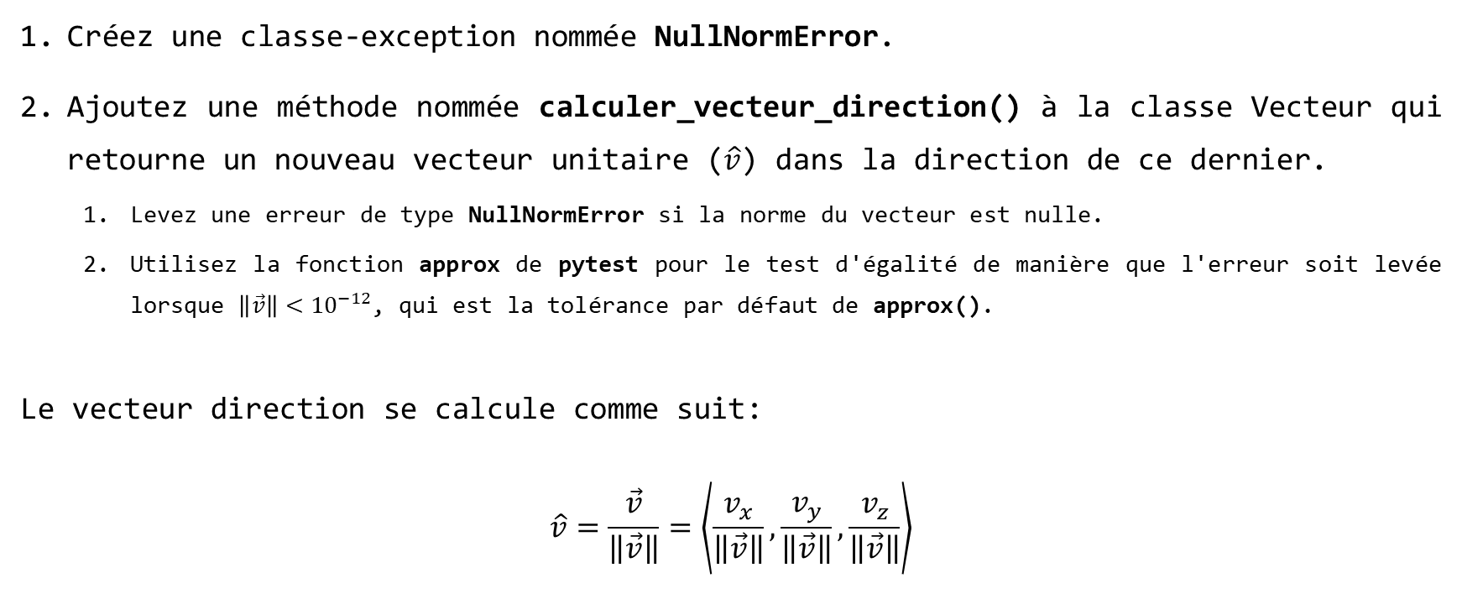
XR6 – Vecteur direction
Créez une classe-exception nommée NullNormError.
Ajoutez une méthode nommée calculer_vecteur_direction() à la classe Vecteur qui retourne un nouveau vecteur unitaire ($\hat{v}$) dans la direction de ce dernier.
Levez une erreur de type NullNormError si la norme du vecteur est nulle.
Utilisez la fonction approx de pytest pour le test d'égalité de manière que l'erreur soit levée lorsque $\left\|\vec{v}\right\|<{10}^{−12}$, qui est la tolérance par défaut de approx().
Le vecteur direction se calcule comme suit:
$$\hat{v}=\frac{\vec{v}}{\left\|\vec{v}\right\|}=\left\langle \frac{v_{x}}{\left\|\vec{v}\right\|},\frac{v_{y}}{\left\|\vec{v}\right\|},\frac{v_{z}}{\left\|\vec{v}\right\|}\right\rangle$$

Slide 12
Sérialisation et persistence
Transformer une donnée en un format qui peut être stocké, lu, ou transmis.
1
2
>>> vecteur = Vecteur(1.0, 2.0, 3.0)
>>> vecteur.sauvegarder_txt('vecteur.txt')
écriture
1
1.0,2.0,3.0
vecteur.txt
lecture
1
2
3
>>> vecteur_charge = Vecteur.charger_txt('vecteur.txt')
>>> print(vecteur_charge)
Vecteur(dx=1.0, dy=2.0, dz=3.0)

Slide 13
Ouvrir un fichier
Un fichier s'ouvre avec la fonction native open:
.
.
.
fichier = open(nom_fichier [, mode='r'])
...
fichier.close() # Ne pas oublier!
with open(nom_fichier [, mode='r']) as fichier:
...
Mode | Description
'r' | Lecture (défaut)
'w' | Écriture
'r+' et 'w+' | Lecture et écriture
'a' | Ajouter à la fin
'b' | Binaire

Slide 14
Écrire dans un fichier
Nous utilisons la méthode write() sur l'objet-fichier :
1
2
3
with open('fichier.txt', mode='w') as fichier:
for i in range(5):
fichier.write(f'Ligne no.{i + 1}: bla-bla\n')
1
2
3
4
5
Ligne no.1: bla-bla
Ligne no.2: bla-bla
Ligne no.3: bla-bla
Ligne no.4: bla-bla
Ligne no.5: bla-bla
fichier.txt

Slide 15
Lire un fichier
Nous utilisons la méthode readlines() sur l'objet-fichier :
1
2
3
4
5
with open('fichier.txt', mode='r') as fichier:
texte: list[str] = fichier.readlines()
for ligne in texte:
print(ligne)
1
2
3
4
5
6
7
8
9
10
Ligne no.1: bla-bla
Ligne no.2: bla-bla
Ligne no.3: bla-bla
Ligne no.4: bla-bla
Ligne no.5: bla-bla

Slide 16
XR6 – Vecteur sérialisé
Ajoutez une méthode nommée sauvegarder_txt() qui reçoit le nom du fichier et qui stocke les composants du vecteur sur des lignes séparées.
Ajoutez une méthode nommée charger_txt() qui reçoit le nom du fichier et qui charge les composants du vecteur à partir de celui-ci.
Assurez-vous qu'il y a bel et bien 3 composants de lus dans le fichier.
N'oubliez par de convertir les composants lus en rationnels avec la fonction float().
VOIR LE CODE-EXÉCUTEUR DANS LE CARNET

Slide 17
Bilan
Nous sommes capables de ...
Définir des types/classes et d'en créer des instances sous la forme d'objets.
Structurer rapidement les propriétés/attributs (@dataclass).
Ajouter des comportements (méthodes).
Lire et écrire des fichiers (I/O).
Sérialiser et désérialiser des données.
Prochain arrêt: Visualiser des données.

Slide 18

Un graphique est
un objet composé
d'objets ...

Slide 19
Graphique point-ligne
Importer l'interface pyplot de matploblib (inspirée de MATLAB)
Tracer un graphique
Afficher le graphique en mode non-interactif
import matploblib.pyplot as plt
[figure =] plt.plot(x, y, [format])
plt.show([figure])

Slide 20

Notation en compréhension
En maths (angl. set-builder notation):
$$\left\{x^{2}|x∈ℕ, x est pair, x≤10\right\}$$
$$↓$$
$$\{0, 2, 4, 6, 8, 10\}$$
En Python:
>>> [x for x in range(11) if x % 2 == 0 and <= 10]
[0, 2, 4, 6, 8, 10]
S'applique aux liste, tuples ... et même aux dictionnaires!

Slide 21
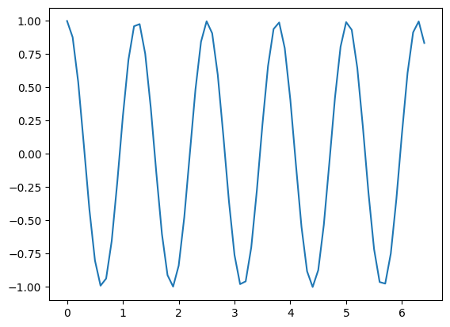
Exemple
1
2
3
4
5
6
7
8
9
10
11
12
13
14
15
# Importer l'interface pyplot de matplotlib
import matplotlib.pyplot as plt
# Fonction cosinus
from math import cos
# Créer les données à tracer
x: list[float] = [0.1 * i for i in range(65)]
y: list[float] = [cos(5 * valeur) for valeur in x]
# Créer le graphique
plt.plot(x, y)
# L'afficher
plt.show()

Slide 22
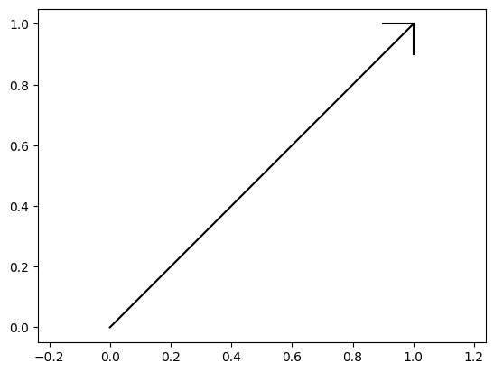

XR6 – Tracer des vecteurs
Complétez la méthode tracer_xy() dans le carnet du cours. Cette dernière récupère les coordonnées $\left(x_{b},y_{b}\right)$ et $\left(x_{c},y_{c}\right)$ avec la méthode _calculer_coordonnees_fleche() puis s'en sert pour afficher un graphique qui schématise le vecteur avec une tête en flèche.
paramétrisation
graphique

Slide 23
Pour aller plus loin
Pendant l'atelier, vous découvrirez comment ajouter un titre, nommer les axes, etc.
Consultez la page d'exemples: https://matplotlib.org/stable/gallery/index.html
Lisez gratuitement l'excellent livre intitulé Scientific Visualization: Python + Matplotlib de Nicolas Rougier disponible ici: https://github.com/rougier/scientific-visualization-book

Slide 24
Temps d'exécution (1/3)
from time import perf_counter
debut: float = perf_counter()
# Le code à mesurer
fin: float = perf_counter()
# Calculer et afficher la durée
duree: float = fin - debut
print(f'Temps d'exécution: {duree} s')
VOIR L'EXEMPLE DANS LE CARNET

Slide 25
Temps d'exécution (2/3)
La méthode précédente varie d'un essai à l'autre.
La méthode repeat() de la librairie timeit permet de faire plusieurs essais pour calculer des statistiques. Cependant, elle nécessite souvent une expression lambda.
lambda [paramètres], expression
1
2
3
>>> foo_puissance = lambda base, puissance: base ** puissance
>>> foo_puissance(2, 7)
128
VOIR L'EXEMPLE DANS LE CARNET

Slide 26
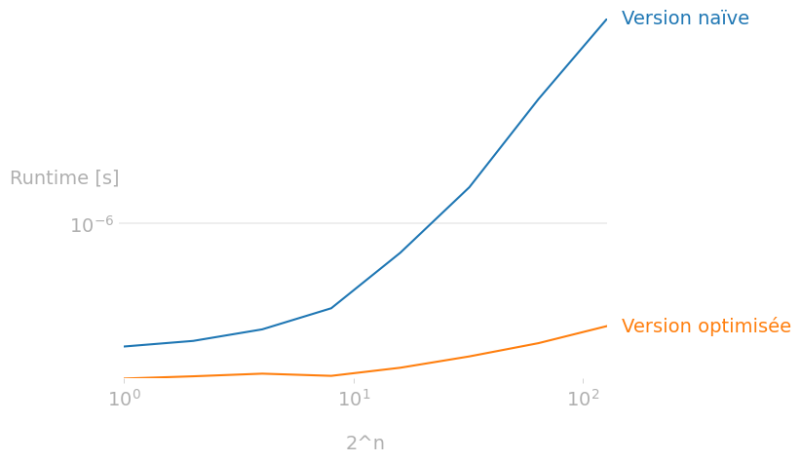
Temps d'exécution (3/3)
Visualiser la performance avec perfplot:
VOIR L'EXEMPLE DANS LE CARNET

Slide 27
Si le temps le permet ...

Slide 28

CSV, JSON et YAML
Formats optimisés selon les usages:
CSV: Données tabulaires (ex: Excel) $→$ import csv
JSON: Données structurées (ex: dictionnaires) $→$ import json
YAML: Souvent utilisé pour des configurations $→$ import yaml
fichier.csv
fichier.json
fichier.yaml
1,2,3,4,5
{
"vecteur": {
"dx": 3,
"dy": 4,
"norme": 5
}
}
options:
number: 1
repeat: 3
VOIR LES EXEMPLES DANS LE CARNET

